Slide 1
Git 简易指南
帮助你快速开始使用git的简易指南
本次讲解的安排:
1. 基础本地命令（git add ,commit 等）的介绍和示例(10min)
2. 远程库相关命令( git push, pull等)的介绍和冲突的解决(20 min)
3. 团队协作最佳实践
3. 其他命令用法(git reset, stash) 的介绍
4. 自由提问
主讲人: 戚志诚

Slide 2
Git 简介
分布式
直接记录有修改过的文件快照，不记录文件内容差异
一般只添加数据，不会删除操作，不会丢失操作
三种状态
已提交（committed）、已修改（modified）和已暂存（staged）

Slide 3
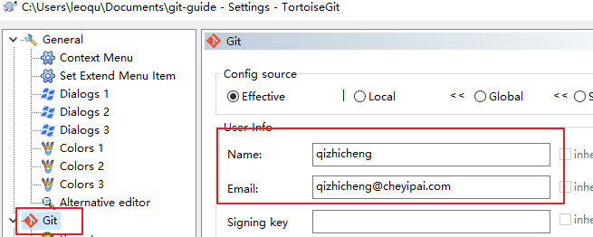
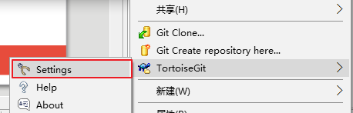
Git 基本设置
git config --global user.name "qizhicheng"
git config --global user.email qizhicheng@cheyipai.com
以上的两条命令会设置好 你的个人信息， 但要注意一定要把后面的
qizhicheng改成自己的名字

Slide 4
创建新仓库
创建新文件夹，打开，然后执行
git init
这样就创建了新的git仓库
Tortosegit 操作方法：
右键点击文件夹，选择如右

Slide 5
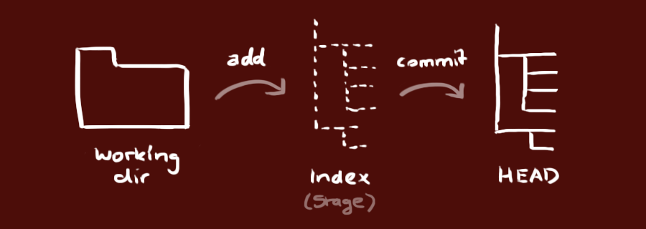
本地工作流（三棵树）
1. 工作区 (working dir)
2. 缓存区( stage )
3. HEAD

Slide 6
添加(add)与提交(commit)
你可以计划改动（把它们添加到缓存区），使用如下命令：
git add <filename>
git add *
这是 git 基本工作流程的第一步；使用如下命令以实际提交改动：
git commit -m "代码提交信息"
现在，你的改动已经提交到了 HEAD，但是还没到你的远端仓库。

Slide 7
.gitignore文件
gitignore文件提供一个文件列表，git在提交时会主动忽略列表里的文件
可以防止错误的提交文件夹内本不是代码的文件，比如编译出来的二进制文件，debug文件等
提供模板 ignore文件
maven
vs项目
其它gitignore文件可以在项目内自行查找

Slide 8
撤销操作(可能丢失工作，谨慎操作)
1. 使用 git log 命令查看上一版本的hash值/版本号
2. git reset <hash> reset 到上一版本(HEAD ，stage已reset ，workdir不更改)
使用 git reset HEAD <文件名> 取消 git add 操作()
使用 git checkout -- <文件名> 抛弃更改 (小心使用，会导致工作丢失)
Notes:
在后面会详细讲解reset的三种模式

Slide 9
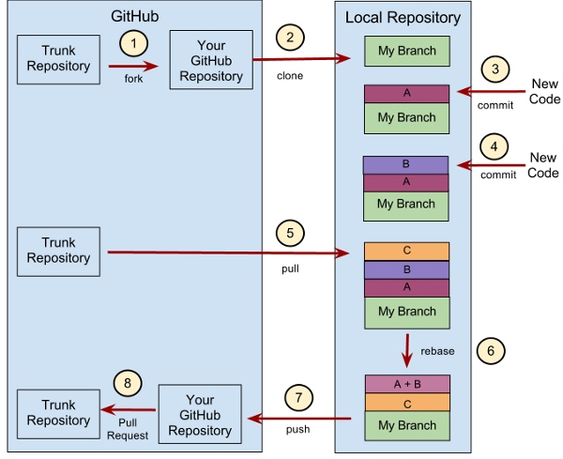
远程工作流

Slide 10
一个新项目的迭代需要准备的事情
1. 创建团队项目组 http://git.suixinhuan.com:8066/groups/new
2. 在组的名字空间下创建项目 http://git.suixinhuan.com:8066/projects/new
3. 为这次迭代新建迭代分支

Slide 11
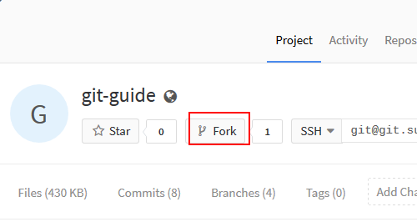
工作流第一步: fork
fork是将主项目fork到自己的库内
之后的主要工作都在自己库内进行
工作完成后合并到主项目
要开始新的功能时
应将自己的库跟主项目库同步后，再进行开发

Slide 12
工作流第二步 : 克隆
执行如下命令创建一个本地仓库的克隆:
git clone /path/to/repository
如果是gitlab上的仓库，你的命令会是这样：
git clone git@git.suixinhuan.com:devops/git-guide.git

Slide 13
工作流第三步: 推送改动(push)到个人远程库
你的改动现在已经在本地仓库的 HEAD 中了。执行如下命令以将这些改动提交到远端仓库：
git push origin master
可以把 master 换成你想要推送的任何分支。
如果你还没有克隆现有仓库，并欲将你的仓库连接到某个远程服务器，你可以使用如下命令添加：
git remote add origin <server>
如此你就能够将你的改动推送到所添加的服务器上去了。

Slide 14
工作流第四步: 将远程库和本地库合并
在本地分支领先远程分支的情况下，git push会直接更新远程分支
但本地分支落后远程分支，或者说远程分支有更改的时候，push会显示推送失败
这种时候就需要先将远程分支pull下来和本地合并，然后再push
git pull
git push
Notes:
有很多情况下，本地有更改的情况，pull的时候会提示本地有更改不允许pull ，这时你应该使用 git reset 或 git stash 来丢弃或暂存更改，我们在后面的高级用法里会提到

Slide 15
冲突的解决
本地版本和远程版本同时修改了一个文件的同一个行，就会产生冲突
解决冲突的步骤:
1. 手动修改文件或使用图形化比较工具修改文件
2. git add <文件名> ，将文件标记为冲突已解决
3. git commit 提交更改，建议在提交内容中详细描述冲突的解决

Slide 16
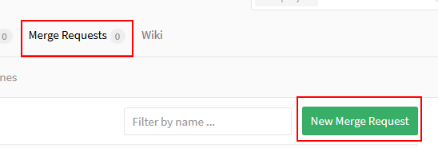
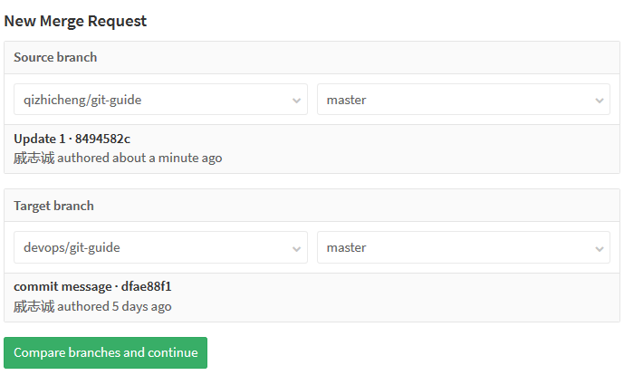
工作流第五步: 提交merge request
在gitlab 界面上提交
merge request

Slide 17
如何更新个人远程库
在merge request 被接受后，主项目库前进了一个版本，我们必须要把个人远程库和本地库的版本也更新，才能继续下一个功能的开发
1. 使用 git pull upstream 更新本地库
2. 使用 git push origin 将本地库更新到个人远程库

Slide 18
一些其他命令的介绍
1. git reset (重置)
2. git revert (回滚)

Slide 19
Git reset
Reset 是将当前HEAD重置到某个版本或某个分支的命令（一定要小心使用，操作不慎会导致工作丢失！），这个命令可以设置的有三种模式:
 | 工作区 | 缓存区 | HEAD
Hard | 重置 | 重置 | 重置
soft | 不重置 | 不重置 | 重置
mixed | 不重置 | 重置 | 重置
默认为 mixed

Slide 20
Git revert
git revert <commit>
这个命令会生成一个撤销 <commit> 的修改的commit，并且commit到当前分支
如果你发现一个bug就是由这个commit 产生的，那你就可以直接 revert 这次 commit ，来快速的撤销那次产生bug的commit

Slide 21
参考文档
1. git-book(中文)
2. git-recipe (中文)
3. 试验用项目地址 http://git.suixinhuan.com:8066/devops/git-guide

